Slide 1






El Caso del Sistema Integrado de Transporte Público (SITP) de Bogotá
  Taller sobre financiamiento del transporte público
  Retos y oportunidades
Pedro Puig-Pey / DELOITTE
Panama 4-5 de Mayo 2017

Slide 2

Contenido
Transmilenio y el SITP (Sistema Integrado de Transporte Público)
Modelos de contrato y mecanismo de pagos
    Fases I y II
    Fase III (SITP)
Problemas suscitados en el SITP
Revisiones del modelo
    Modelos de negocio
    “Pool” de flota
    Revisión de la fórmula de retribución
    Fuentes de Financiación y fondos de garantía
  Conclusiones

Slide 3
Transmilenio y el SITP
Cronología de un Sistema exitoso
Cronología | Fecha
Creación de Transmilenio s.a. | 1999
Plan de infraestructura TM 16 años (Conpes 3093) 388km | 2000
Fase I: Puesta en servicio de la primera linea truncal – contratos 850.000km | 2000 (diciembre) Plazo 2013-15
Fase II: inicio de operación | 2002
Fase III (SITP): adjudicación contratos de concesión | 2010
Fase III (SITP): Inicio de operación | 2012 (Julio)
Fase I y II: modificación formula de pago y Prórroga 1 (1,040.000 km) | 2013 (2 años)
Fase I: Prórroga 2 | 2018 (1 año)
Troncales de Transmilenio
Líneas principales | Año de implementación
Troncal Autonorte | 2000
Troncales Caracas – Sur - Tunal | 2000
Troncal Calle 80 | 2001
Troncal Américas | 2001
Troncal NQS | 2002
Troncal Avenida Suba | 2003
Troncal El Dorado | 2012
Troncal Carrera 10ª | 2012
Fases:
Transmilenio está constituido por 3 fases
Fase I: Inicia su operación en 2000 mediante concesión a 4 operadores de servicio troncal+alimentación
Fase II: Inicia su operación en 2002 mediante concesión a tres operadores de servicio troncal y alimentaciòn
Fase III: Inicia su operación en 2012 (adjudicación en 2010 a 9 operadores para el servicio zonal (urbano), de los que 3 dan también servicio troncal
Servicios:
Servicio troncal y alimentadores:
      Fase I y II completas y parte de la Fase III: aprox. 1.400 buses en 2019
    Servicio zonal o urbano (rutas convencionales sin plataforma exclusiva)
      Fase III: aprox. 11.300 buses en 2019

Slide 4
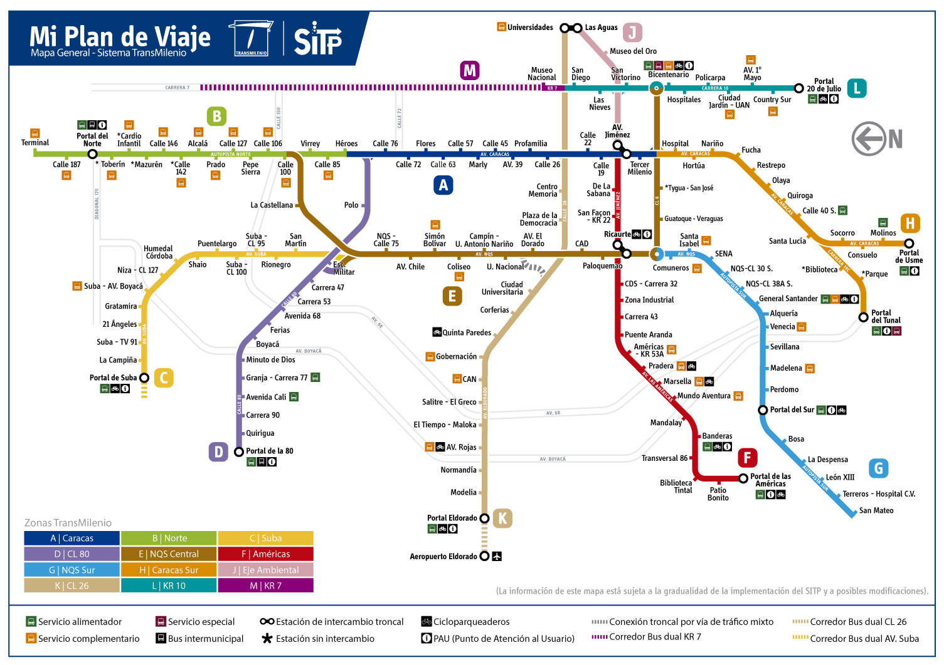
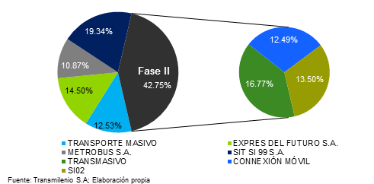
Transmilenio y el SITP
El servicio Troncal: Fases I, II y III (SITP)
Descripción | Características
Tipo | Sistema de Transporte Masivo Troncal
Inauguración | 4 de diciembre de 2000
Longitud | 112,9 km troncales + 663 km alimentadores
Estaciones | 143 (en funcionamiento) 7 (en construcción)
Velocidad máxima | 60km/h
No de líneas | 12 troncales + 108 Alimentadoras
No de autobuses | 1.392 articulados o biarticulados (600 de Fase III) + 574 alimentadores
pasajeros | 1.927.000 pax/dia
Cargas en h Pico | Por encima de los 35.000 pphps
Velocidad media | 26 km/h
Hora pico | 6:15 -7:15 am 5:15-6:16 pm
Demanda | El servicio troncal mueve el 28% de los viajes de transporte público
Participación kilometraje (Jul 2014) - Fase I y II

Slide 5
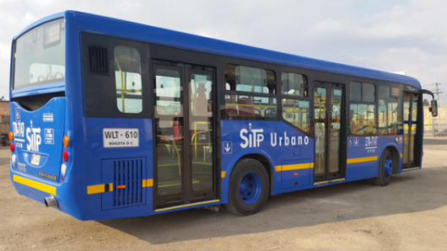
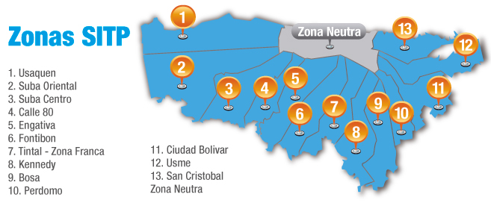
Transmilenio y el SITP
El servicio Zonal. Fase III (SITP)
Localidades | Número de Habitantes | Consorcio Encargado | Pasajeros promedio diario (10/2014)
Kennedy | 837.159 | Masivo Capital | 6.140.133 1.303.079
Suba Oriental | 302.270
San Cristobal | 462.963 | Consorcio Express | 3.800.729 4.534.634
Usaquén | 492.389
Bosa | 703.159 | Etib | 5.151.089
Engativa | 510.305 | Gmovil | 4.119.385
Calle 80 | 473.164 | Este es mi bus | 1.607.949 1.577.652
Tintal - Zona Franca | 353.503
USME | 712.164 | Tranzit S.A.S | 2.960.999
Ciudad Bolivar | 573.257 | Suma | 2.408.206
Fontibón | 356.911 | Coobus | 0
Suba Central | 802.832 | Egobus | 0 0
Perdomo | 431.415
Zona Neutra | 456.092 |  | 0
Indicadores principales operación Fase III - Transmilenio
Fuente: Secretaria de Movilidad; Remisiones Nov. 2014 Transmilenio; Elaboración propia
Datos 2015 | Troncal Fase III | Zonal
Buses 2015 | 586 | 6.830
Velocidad Comercial Promedio (VCP) | 26 km/hr | 14 km/hr
Índice de Pasajeros por Kilómetro (IPK) | 4,48 | 1,11
Índice de Pasajeros por Bus (IPB) | 14.358* | 5.823
Cobertura (Ing./Rem) | 75,0% | 45,40%
*IPB Troncal Fase III

Slide 6
Transmilenio y el SITP
Sostenibilidad del Sistema (troncales y zonales)
Inicio Fase III
Pago a terceros:
Pago SIRCI (Recaudo Bogota): aprox 10% Retrubucion neta.
Pago Transmilenio: aprox. 5% Retribución neta.
Pago Fiducia: 0,05% retribución neta

Slide 7
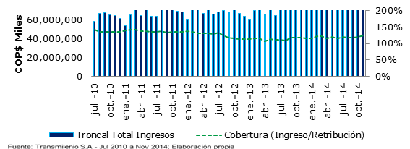
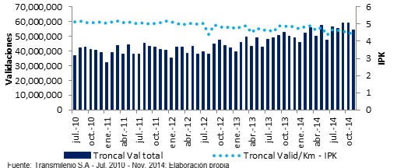
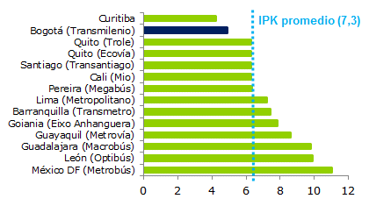
Transmilenio y el SITP
Sostenibilidad del servicio troncal
3.000 COP = 1 USD
Cobertura Servicio troncal
IPK Servicio troncal

Slide 8
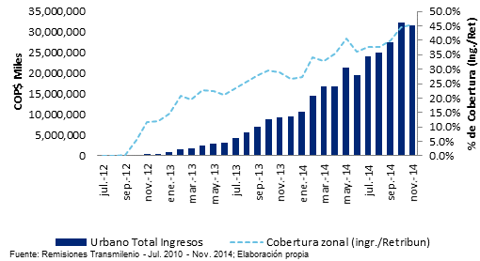
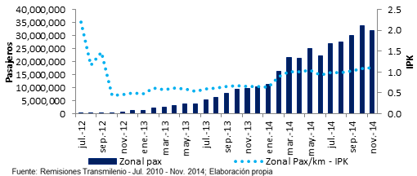
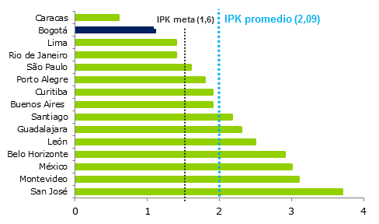
Transmilenio y el SITP
Sostenibilidad del servicio zonal
3.000 COP = 1 USD
Cobertura Servicio zonal
IPK Servicio zonal

Slide 9
Transmilenio y el SITP
Cobertura y tarifa al usuario

Slide 10
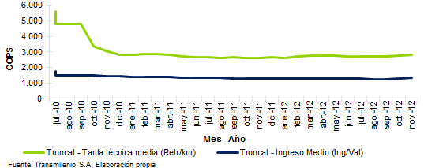
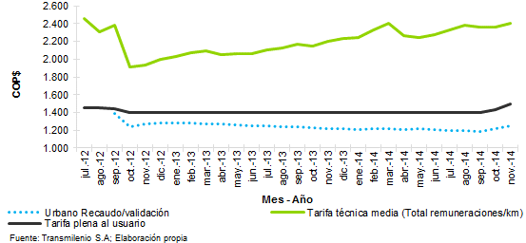
Transmilenio y el SITP
Tarifa al Usuario y tarifa técnica
Servicio troncal Fase III
Servicio zonal
3.000 COP = 1 USD

Slide 11
Transmilenio y el SITP
Conclusiones sobre la sostenibilidad del sistema
Sobre el SITP:
Descompensación entre ingresos y costos del sistema (retribuciones), que se va ampliando con el tiempo.
Esta descompensación no responde a las previsiones financieras iniciales del Distrito tenía para sostener económicamente el sistema (400.000 MCOP/año) y en la utilización del Fondo de Estabilización de Tarifas -FET como fondo de compensación.
Sobre el servicio Troncal:
Cobertura por encima del 100%, en descenso (Fase III tiene cobertura por debajo del 100%)
IPK medios (5 pax x km) pero con alta congestión y degradación del servicio en horas pico: ¿diseño de la operación optimizable?.
Antigüedad de la flota: dos prórrogas (850.000km – 1,040.000 km – 1,700.000 km)
Desacuerdo entre Transmilenio y operadores sobre coeficientes de pago y canasta de costos.
Sobre el servicio zonal o urbano:
Cobertura baja (no alcanza el 50%)
IPK muy bajos y por debajo de las previsiones: competencia del TPC (transporte colectivo), servicios ilegales e informales y nuevas pautas de movilidad (bici, moto)
Velocidades comerciales bajas y diferencias en los costos resepcto de los asumidos en los contratos.
¿Diseño de la operación y programación de rutas optimizable?

Slide 12
Transmilenio y grado de satisfacción
Mala percepción por el usuario
Transmilenio inicia su operación en el año 2000.
En 2001 la satisfacción de los bogotanos con el servicio era alta
Sistema exitoso y fundamental para la movilidad de la capital
En la actualidad el sistema se enfrenta a:
  Pérdida de confianza de los usuarios
  Baja calidad del servicio
  Indicadores operativos deficientes
Fuente: Encuesta de percepción ciudadana 2016

Slide 13
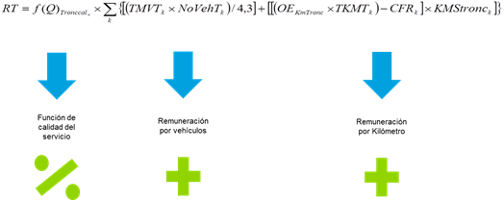
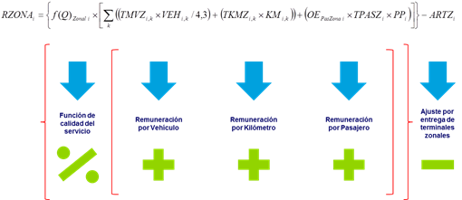
Modelos de contrato y mecanismo de pagos
SITP. Operación
SITP Troncal
Componentes en la formula:
Remuneración por vehículo.
Remuneración por kilómetro de servicio,
Remuneración por pasajeros (solo zonal)
Ajuste por entrega de terminales y patios al operador,
Ajuste por función de calidad de servicio f(Q),
SITP zonal
Aspectos a mejorar en futuros contratos:
Inclusión de riesgo demanda en los servicios troncales (con operación altamente regulada)
Ampliar el campo de indicadores de desempeño (KPI) y su aplicación.
Revisar la conveniencia de mantener el coeficiente de patios.
Revisar indexadores de actualizaciòn
Revisar actualización periódica de la estructura de costos.

Slide 14
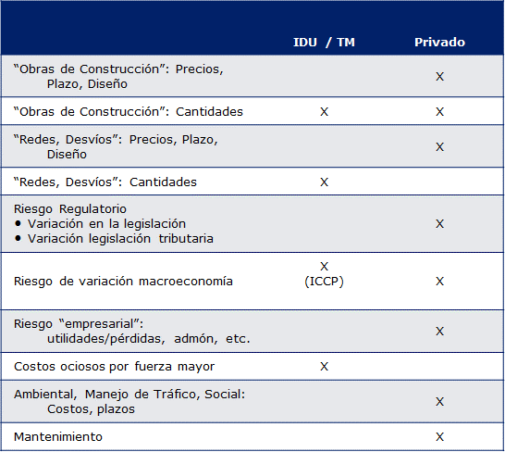
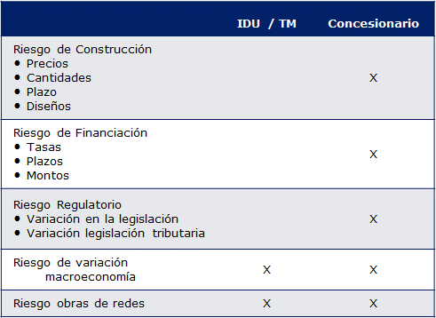
Modelos de contrato y mecanismo de pagos
Infraestructura (Ejemplos Fase II a y b)
Fase II A –Obra Pública-
Remuneración global
Riesgos compartidos por bandas
Precios unitarios en redes
Incluye mantenimiento
Obra pública a tiempo y sin sobrecostos
Especificaciones técnicas vs Diseños
Fase II B –Financiación privada-
Remuneración global
Precios unitarios en ítems específicos
Incluye mantenimiento
Proyecto a tiempo y sin sobrecostos
Especificaciones técnicas y niveles de servicio

Slide 15
Problemas suscitados en el SITP, en particular en el Zonal
Sostenibilidad y riesgos
Plazo de implementación del SITP y compromiso de extinción y chatarrización de los vehículos del TPC
    Avance de la chatarrización y capacidad de los operadores de marcar el ritmo.
    Acuerdo sobre COOBUS y EGOBUS (intervenidos)
  Entrega de Patios por parte del Distrito
    Sobrecostos por prórroga del período de transición
    Km en vacío
    Incumplimiento de los índices de calidad
  Incumplimiento de las estimaciones de demanda
    Calidad de servicio y transferencia a otros modos
    Menor retribución en la operación zonal.
    Ineficiencia de la operación con IPK bajos
    Evasión alta (¿30%?)
  Tarifa al usuario
    Fijada con criterios politicos y sociales y no de sostenibilidad económica

Slide 16
La revision del modelo
Iniciativas del Distrito en 2017
Revisión de los contratos y nueva estructuración integral Fases I y II
Revisión de la estructura de costos del SITP Zonal
Revisión del coeficiente de patios y su actualización

Slide 17
La estructuración de los nuevos contratos Fases I y II
Objetivos
Plazos - Adjudicar las nuevas concesiones en 2018
Variables estratégicas - Flexibilidad contractual frente al
Metro y troncalización
Retos financieros –lograr un cierre financiero con los operadores elegidos
Variables estratégicas – Desarrollar el sistema de Incentivos y Desincentivos
Fórmula de retribuciòn
Participantes y operadores - Incentivar un ambiente de competencia en el que se presenten mejores ofertas
Variables estratégicas - Pedido de buses rápido (competencia con otras ciudades)
Variables estratégicas – Control y revisión del papel de los operadores en las relaciones con el Distrito
Variables estratégicas - Bundling vs unbundling, problemas de interface según el modelo empleado
Objetivos ambientales - Estándares aceptables que no afecten la competencia o disponibilidad

Slide 18
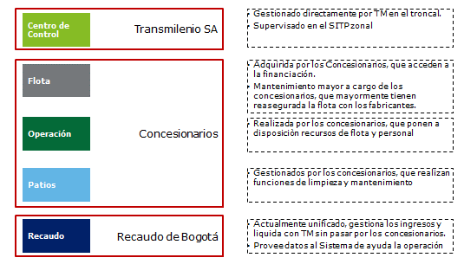
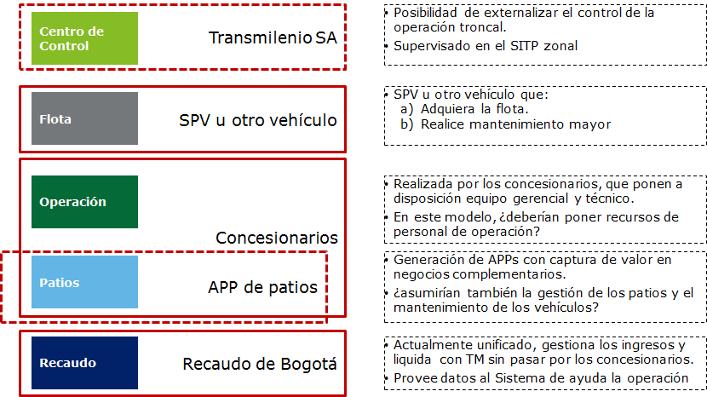
Contratos de servicio público
El/los modelos de negocio
Modelo convencional
Modelo alternativo

Slide 19
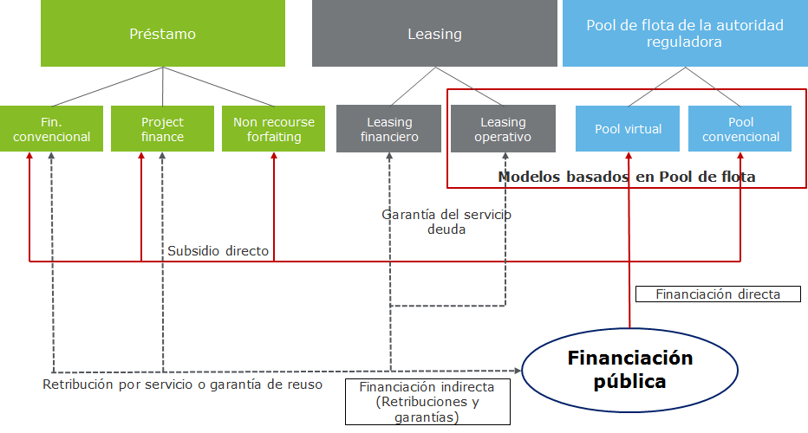
Modelos de financiación de flota
Casuistica en la UE (material rodante ferroviario)
Fuente: EIB JASPERS 2008. Financing RS Rail in Czech Rep.

Slide 20
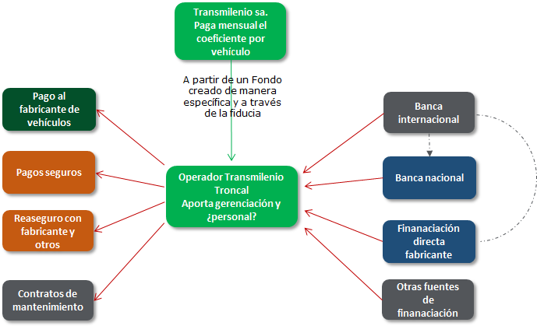
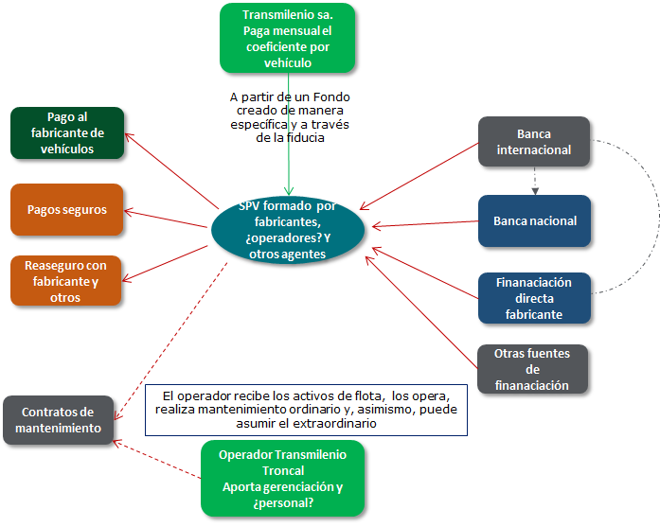
Adquisición y financiación de flota
Posibles modelos alternativos para Transmilenio

Slide 21
Captación de valor y fuentes de financiación
Aplicación a los patios
Ingresos del Proyecto
Ingreso por recaudo de tarifas
Publicidad y branding
Vending
Aprovechamiento de la plataforma para redes y servicios
Captura de Valor
Venta de derechos de construcción
Obligaciones urbanísticas (Cesiones)
Participación en plusvalía
FIRI
Valorización
Desarrollo inmobiliario en patios
Negocios comerciales
Negocios de aparcamiento
Operaciones de mantenimiento y reparación adicionales a TM
Presupuesto Municipal
Vigencias Futuras excepcionales del municipio
Sobretasa de estacionamiento
Cobro por contaminación, congestión y pago por km transitado
Vehículo APP para patios

Slide 22
Revisiones del modelo
Fondos de garantía y mitigación del riesgo
El modelo Transcaribe
(Cartagena)
  FO Fondo de contribuciòn a la operación. En el caso de que los ingresos no cubran los costos.
  Fondo de contingencia: Acumula los excedentes del sistema resultantes de la diferencia entre los ingresos y egresos del sistema a fin de absorber las contingencias específicas relacionadas con la estructura de la tarifa al usuario
  Fondo de tarifa subsidiada. Cubre deficit generado por tarifas al Usuario congeladas (garantizado por el impuesto a la gasoline)
  FUDO Fondo Unificado de Desintegración y Operadores. El adelanta pagos al fondo pero no gestiona la chatarrización.
El systema actual Transmilenio
  Fondo de Estabilizaciòn de la Tarifa (FET)
    La diferencia entre los ingresos recaudados correspondientes a las validaciones de entrada al SITP y lo remunerado a los agentes SITP se transfiere al Fondo de Estabilización Tarifaria (FET).
    El riesgo de que los recursos disponibles en FET no sean suficientes para cubrir el déficit se encuentra garantizado por el Distrito Capital

Slide 23
Conclusiones
Servicios convencionales: La integración del Sistema de transporte urbano exige la incorporacón de la red convencional. Pero estos nuevos servicios son deficitarios si se quieren dar en condicioens de calidad y cobertura adecuados.
Riesgo demanda: en la transferencia de riesgos al operador, el riesgo de demanda debe transferirse en la medida que el oeprador puede interactuar sobre la misma.
Incentivos y penalizaciones por desempeño: en bogotá no se han aplicado, como en otras áreas urbanas. Es imprescindible contar con mediciones objetivas e inlcuir este factor en la formula de retribuciòn.
Déficit y subsidio: más importante que perseguir una cobertura >100%, es necesario que el Sistema no amplie su horquilla de deficit a lo largodel tiempo.
Tarifa al Usuario: tanto si se utiliza el Sistema chileno (consejo de expertos) como el de Metropolitano de Lima (equilibrio automático) como a través de una regulación nacional (Colombia), la tarifa al Usuario debe ajustarse al crecimiento de los costos para garantizar la sosteibilidad del Sistema.
Flexibilidad: los nuevos contratos deben incorporar una mayor flexibilidad en: i) los cambios en los km de servicio previstos, ii) los cambios en la adquisiciòn de flota, iii) los cambios en la asignaciòn de rutas al servicio.
Actualización de la formula de retribución: i) revision y simplificación de los indexadores automáticos (IPC, Costo combustible, indice costo laboral,…), ii) revision periódica de la estructura de costos en base a auditorìas de costo (cada 4-5 años)
Modelos de negocio: Alto riesgo si se adoptan modelos de division de los negocios (operaciòn, flota, patios) si no se establecen muy claramente las respinsabilidades de cada parte y se gestionan de manera adecuada las interfases entre los mismos.

Slide 24
Pedro Puig-Pey
ppuigpeyc@deloitte.com
Deloitte se refiere a Deloitte Touche Tohmatsu Limited, (private company limited by guarantee, de acuerdo con la legislación del Reino Unido) y a su red de firmas miembro, cada una de las cuales es una entidad independiente. En www.deloitte.com/about se ofrece una descripción detallada de la estructura legal de Deloitte Touche Tohmatsu Limited y sus firmas miembro.
Deloitte presta servicios de auditoría, asesoramiento fiscal y legal, consultoría y asesoramiento en transacciones corporativas a entidades que operan en un elevado número de sectores de actividad. Con una red de firmas miembro interconectadas a escala global que se extiende por más de 150 países, Deloitte aporta las mejores capacidades y un servicio de máxima calidad a sus clientes, ofreciéndoles la información que necesitan para abordar los complejos desafíos a los que se enfrentan. Deloitte cuenta en la región con más de 200.000 profesionales, que han asumido el compromiso de convertirse en modelo de excelencia.
© 2017 Deloitte Consulting, S.L.U.

